Slide 1
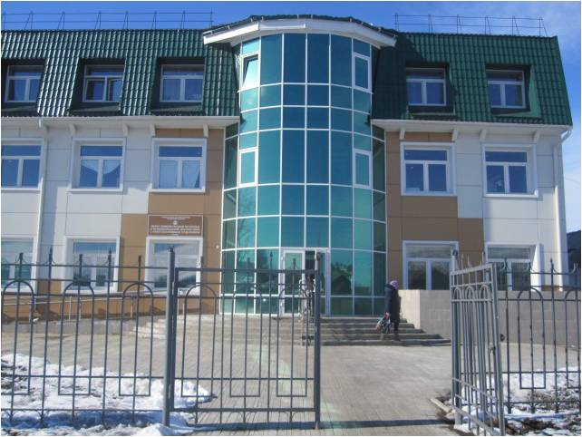
Государственное бюджетное учреждение здравоохранения «Бичурская ЦРБ»

Slide 2
671360, Республика Бурятия, Бичурский район, с. Бичура,
ул. Советская, 38
Тел/факс: 8(30133)41 224
E-mail: bichurskaya_bolnica@mail.ru

Slide 3
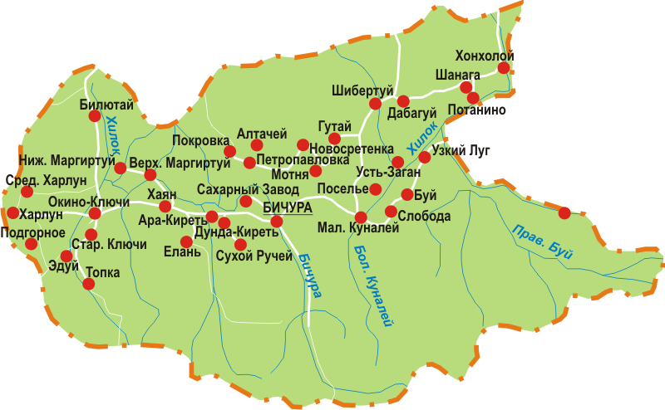
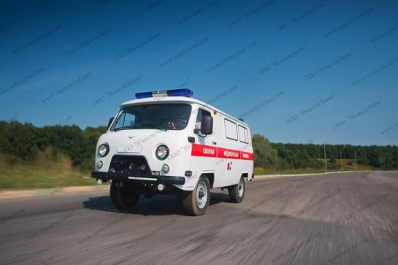
Территория обслуживания
Радиус обслуживания ЦРБ
До Хонхолоя – 77 км
До Среднего Харлуна – 58 км.
Общая площадь обслуживания -
6 201 км²
Шибертуйская ВА
Потанинская ВА
Мало-Куналейская
ВА
Окино-Ключевская амбулатория врача общей практики
Центр ОВП, круглосуточный стационар

Slide 4
Вакансии
Наименование профессии | График работы | Заработная плата
Врач анестезиолог-реаниматолог | 7:12 | 35910-00
Врач-фтизиатр | 7:12 | 38985-00
Врач общей практики | 7:2 | 36984-00
Врач-инфекционист | 7:12 | 35298-00
Врач акушер-гинеколог | 7:12 | 33603-00
Врач-педиатр | 7:12 | 36984-00
Врач-педиатр участковый | 7:12 | 36984-00
Провизор | 7:12 | 19063-13

Slide 5
Меры социальной поддержки
Предоставление арендуемого жилья, с оплатой 50% за счет ЦРБ
Выплата подъемных для молодых специалистов
Предоставление места в ДДУ, школе
Обучение в ординатуре (возможна оплата ординатуры за счет ЦРБ), профессиональная переподготовка
Ежеквартальная доплата к стипендии в размере 3000 рублей, обучающимся в ВУЗах на 5-6 курсах ординатуры ( 2 года обучения).

Slide 6
Перспективы развития
Профессиональная переподготовка
медицинских кадров
Целевая (контрактная) подготовка
кадров
Обучение на ведущих базах
Российской Федерации
Участие в международных и
межрегиональных конференциях,
семинарах.
6

